Slide 1
«Включение медиативных подходов в разные аспекты образовательной деятельности. Конструктивное обращение с детским гневом и агрессией»
В рамках реализации проекта МИП «Организация службы медиации в ДОО» Ответственные: МДОУ «Детский сад № 16» МДОУ «Детский сад № 228
Ярославль, 28.11.2018

Slide 2
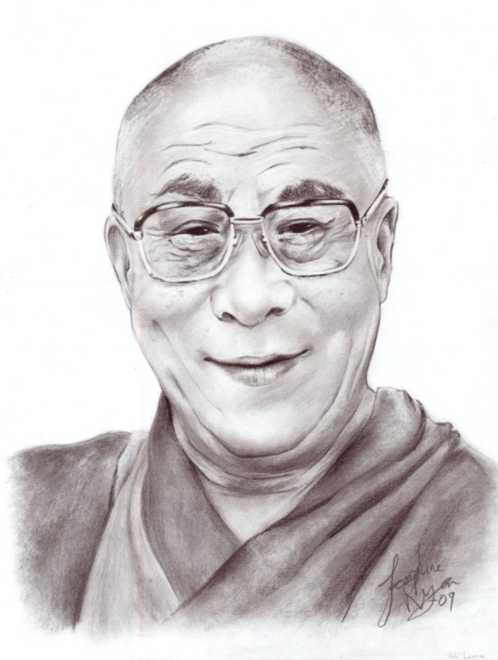
«Мы привыкли думать, что, возражая кому-то, мы неминуемо вступаем с этим человеком в конфликт, который обязательно должен выявить победителя и побежденного или ущемить чье-то самолюбие. Но давайте не будем воспринимать все в таком свете. Давайте всегда искать между нами что-то общее. Секрет успеха заключается в том, чтобы с самого начала проявить заинтересованность в точке зрения собеседника. Я совершенно уверен, что это под силу каждому из нас.»
Далай Лама

Slide 3
Комиссия по урегулированию споров В компетенцию комиссии входит рассмотрение следующих вопросов
Урегулирование споров между участниками образовательных отношений
Применения дисциплинарных взысканий к работникам ДОУ
Принятие решений по каждому спорному вопросу, относящемуся к ее компетенции
Запрос дополнительной документации, материалов для проведения самостоятельного изучения вопроса
Рекомендовать приостанавливать или отменять ранее принятое решение на основании проведенного изучения при согласии конфликтующих сторон
Рекомендовать изменения в локальные акты ДОУ с целью демократизации основ управления или расширения прав участников образовательных отношений.

Slide 4
Медиация (от латинского «mediare»- посредничать ) – это старинная процедура разрешения споров, предполагающая участие нейтральной незаинтересованной стороны, авторитетной для всех участников содействующей разрешению спора.

Slide 5
"Конвенция о правах ребенка" (одобрена Генеральной Ассамблеей ООН 20.11.1989) (вступила в силу для СССР 15.09.1990). Конвенция о правах ребенка. Концепция долгосрочного социально-экономического развития РФ на период до 2020 года, утвержденная распоряжение Президента РФ от 17 ноября 2008 г №1662-р ( действующая редакция от 08.08.2009 №1121-р) Федеральный закон Российской Федерации от 27 июля 2010 г. N 194-ФЗ "О внесении изменений в отдельные законодательные акты Российской Федерации в связи с принятием Федерального закона "Об альтернативной процедуре урегулирования споров с участием посредника (процедуре медиации)" Национальная стратегия действий в интересах детей на 2012 – 2017 годы (утв. Указом Президента РФ от 1 июня 2012 г. N 761) Приказ Министерства образования и науки Российской Федерации (Минобрнауки России) от 14 февраля 2011 г. N 187 г. Москва "Об утверждении программы подготовки медиаторов"
Законопроекты о медиации

Slide 6
Медиативный подход — это выборочное, фрагментарное применение знаний и умений, присущих профессиональному медиатору, это способ осознанного взаимодействия, позволяющий предупреждать возникновение и нарастание конфликтов, урегулировать разногласия в повседневных условиях там, где использование процедуры медиации нецелесообразно и/или не представляется возможным.

Slide 7
1. в английском – готовность быть терпимым, снисходительным; 2. во французском – отношение, когда человек думает и действует иначе, чем ты сам; 3. в китайском – быть по отношению к другим великодушным; 4. в арабском – милосердие, терпение, сострадание; 5. в русском – умение принять другого таким, какой он есть.
Толерантность

Slide 8
Толерантность.
Спектр мероприятий и разных видов деятельности дошкольников для формирования у них толерантности:
1) проведение праздников, и других массовых форм, с целью знакомства детей с культурой и традициями своего народа и народов мира; театрализованную деятельность дошкольников по сценариям, в основе которых сказки народов мира;
2) сюжетно-ролевые игры дошкольников, основной целью которых является освоение и практическое применение детьми способов толерантного взаимодействия;
3) русские народные подвижные игры;
4) проведение русских народных праздников, например таких как “Масленица, “Рождество” в соответствии с народным календарем;
5) изучение народных праздников ближайших стран-соседей, скандинавских народных праздников; праздников народов Востока и мусульманских стран; 6) знакомство детей с традициями народов разных стран;
7) с традициями празднования Нового Года, 1 мая, 1 апреля в разных странах;
8) игры-занятия, созданных на материалах различных сказок, с целью решения проблем межличностного взаимодействия в сказочных ситуациях;
9) сочинение сказок и историй самими детьми; инсценировки сказок.

Slide 9
Толерантность.
Методические приемы для формирования толерантности у дошкольников
1 Игры и игровые упражнения, направленные понимание эмоций, настроений , на умение регулировать свое поведение
2. Обсуждение и проигрывание ситуаций
3. Этюды и упражнения
4. Использование художественного слова
5. Использование наглядных пособий
6. Продуктивный вид деятельности
7. Вспомогательный приём – слушание музыки, детских песен, национальной музыки разных народов.

Slide 10
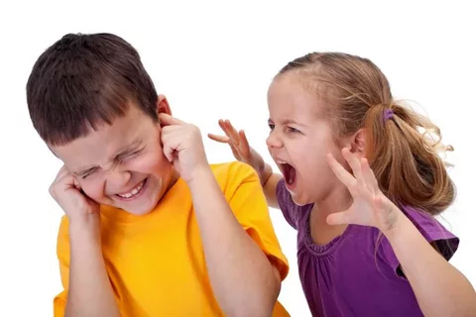
Детский гнев и агрессия

Slide 11
Гнев у ребенка – это непроизвольное, незапланированное проявление злости с раздражением, зачастую сопровождающееся вспышкой словесной и физической активности.

Slide 12
Агрессия – это мотивированное деструктивное поведение, противоречащее нормам и правилам сосуществования людей в обществе, наносящее вред объектам нападения, приносящее физический ущерб людям.

Slide 13
1. Гнев у ребенка 2 лет это проявление интереса и исследование мира. Если посмотреть на малыша 2-х лет в момент гнева, то можно увидеть искренний азарт и любопытство. Так кроха исследует мир, а взрослые такое поведение зачастую принимают за агрессию. 2. Гнев у ребенка 3 года означает самоутверждение. Это самый трудный критический период. Малыши 3-х лет уже очень хорошо понимают, что вокруг них происходит, и зачастую желают, чтобы все было, как хочется именно им. Если происходит не так, как хочется крохам, то гнев переходит в приступы злобы, доставляющие существенные беспокойства взрослым, особенно в общественных местах. Чтобы избежать неприятных ситуаций взрослым следует анализировать свои действия. 3. К четырем годам число вспышек гнева у детей снижается.
Биологические основы детского гнева

Slide 14
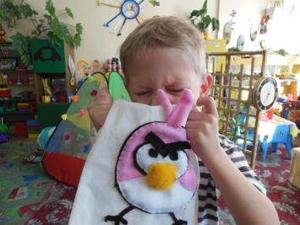
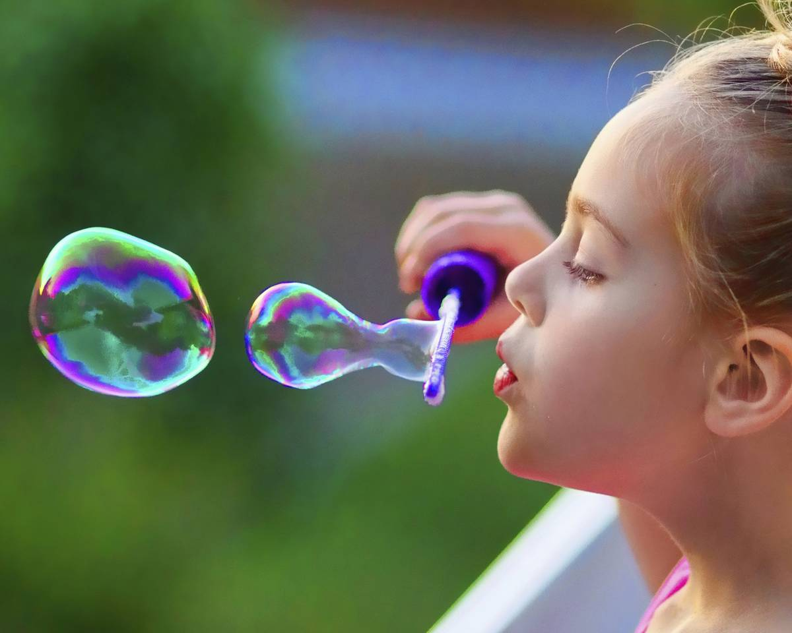
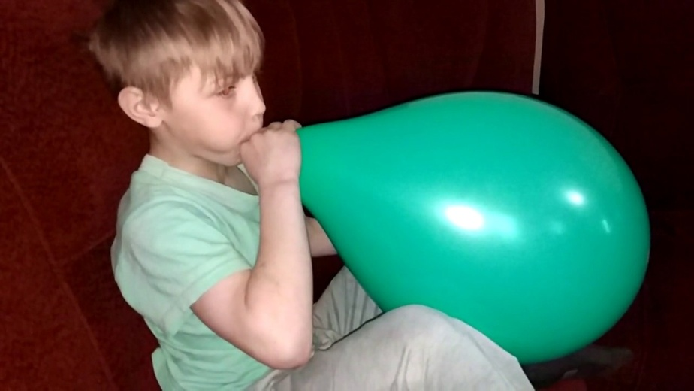
Игровые пособия для «выхода» гнева

Slide 15
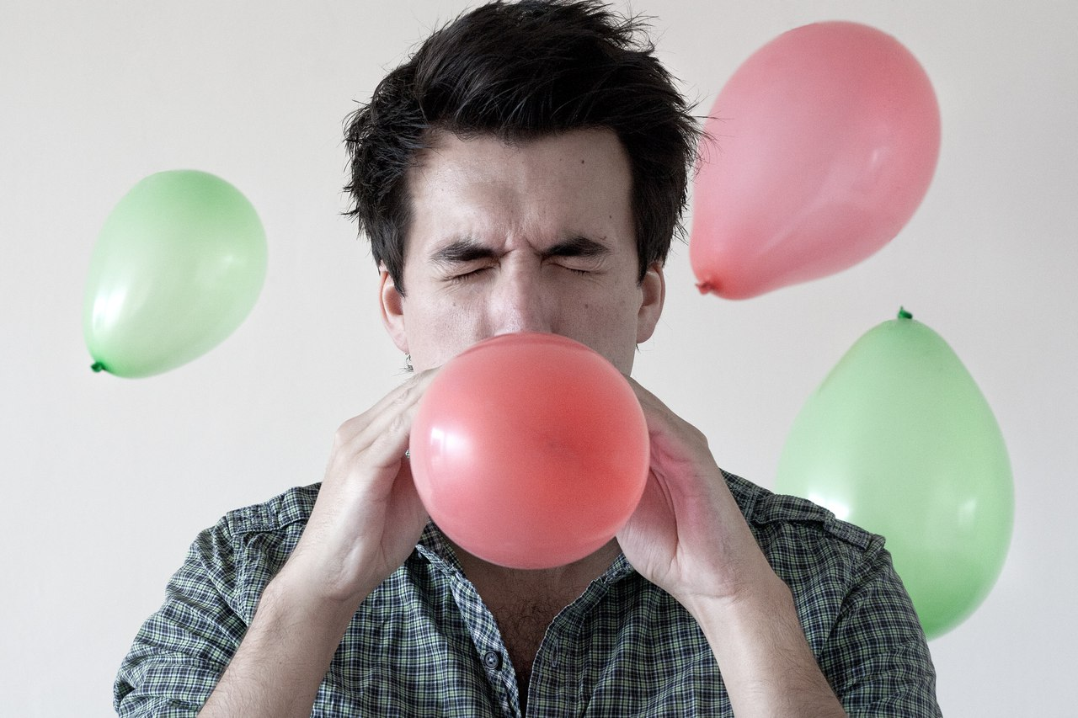
«Надуть воздушный шарик злостью»

Slide 16
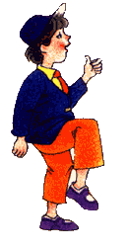
«Топот ног»

Slide 17
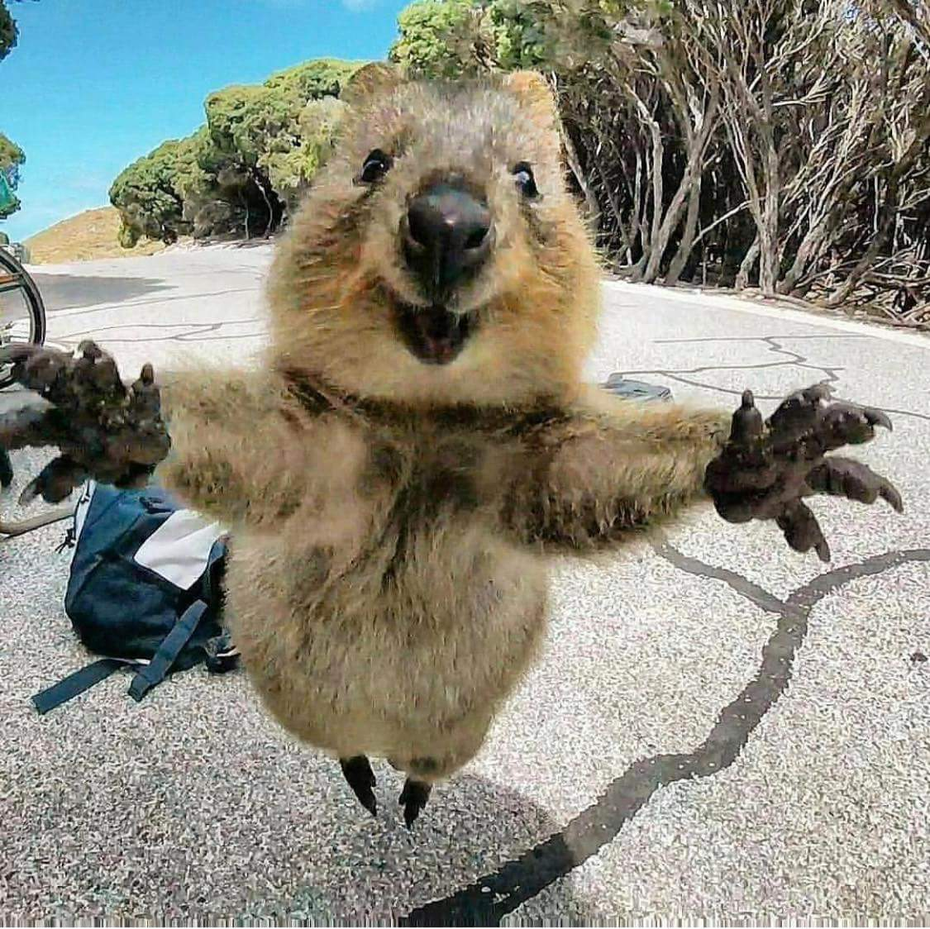
«Доброе животное»

Slide 18
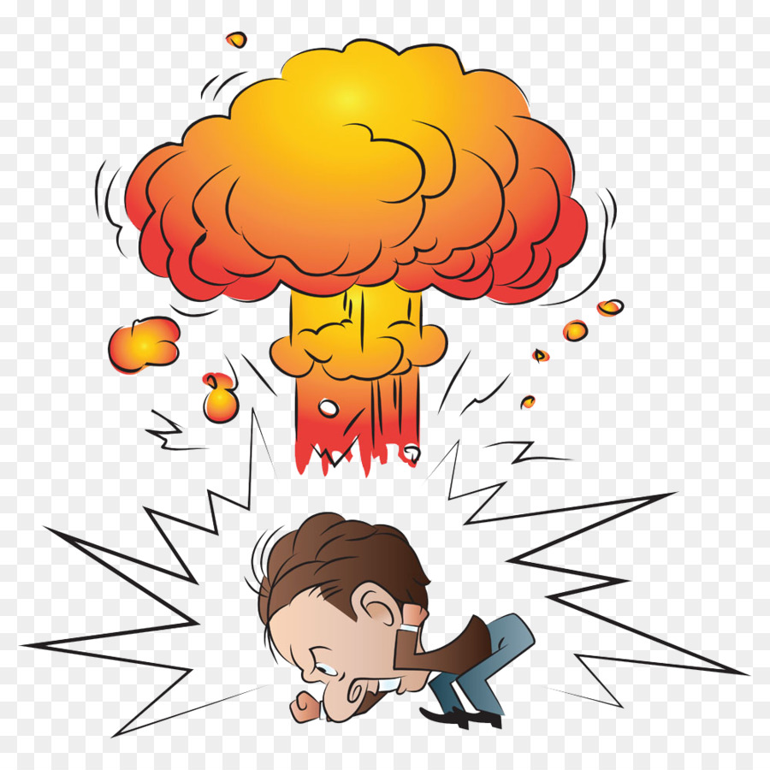
Нарисуй свой гнев

Slide 19
«Бумажные мячики»

Slide 20
«Сказкотерапия»
«Сказкотерапия» означает «лечение сказкой».
Сказки подсказывают, как себя вести в трудных ситуациях или как не надо себя вести.

Slide 21
5 правил сказкотерапии
1. Имя героя лучше выдумать, чтобы у ребёнка не было ощущения, что это история непосредственно о нём или его друзьях, ведь герои в этих сказках не всегда поступают хорошо.
2. Добавляйте в сказки сюжеты из жизни малыша — это сделает сюжет более знакомым и понятным для него.
3. Не делайте из сказкотерапии занятие. Рассказывайте сказку тогда, когда ребёнок этого хочет: не давите, не заставляйте, не настаивайте.
4. Рассказав историю, обсудите её с малышом. Ещё раз вспомните сюжет, спросите, что понравилось или не понравилось ребёнку, поинтересуйтесь его мнением: кто поступил хорошо, а кто — плохо, почему герой обрадовался или расстроился, как он себя чувствовал и пр.
5. Предложите ребёнку разыграть сюжет сказки с игрушками или покажите ему кукольный спектакль.

Slide 22
«Крокодил»

Slide 23
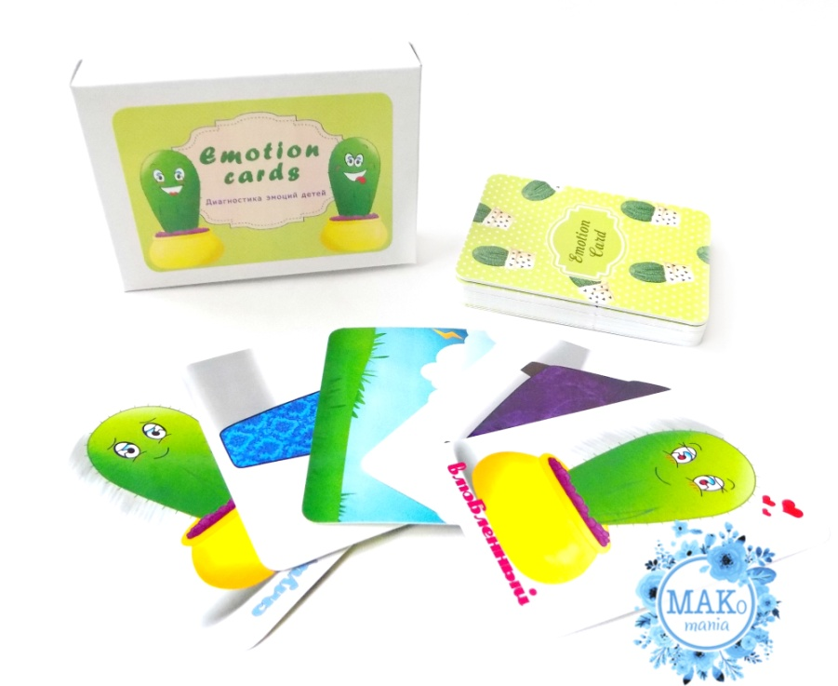
Метафорические карты
Метафорические карты – это набор карт или открыток, на которых изображены события, фигуры, лица, природа, предметы, животные, абстракции разного рода.

Slide 24
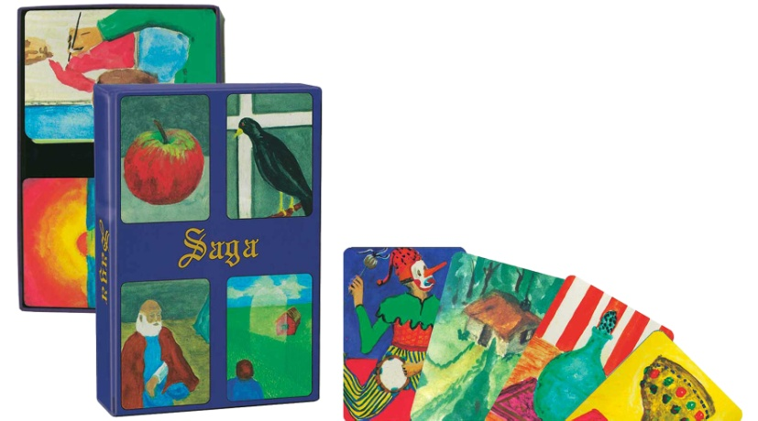
Существуют разные наборы метафорических карт
- проработка Я-образов и образов других людей, различных эмоциональных состояний – наборы МАК: «Фейсбук» (Е. Морозовская), «Personita» (М. Эгетмейер), «Роботы» (Т. Ушакова), «Семейка Гномс».
- работа с детско-родительскими отношениями – наборы МАК: «Фейсбук» (Е. Морозовская); «Из сундука прошлого» (Г. Кац, Е. Мухаматулина); «Семейка Гномс».
- работа с невротическими страхами – наборы МАК: «Saga» (М. Эгетмейер); «Фейсбук» (Е. Морозовская).
- работа с поиском ресурса – наборы МАК: положительные» карты из наборов «Соре» и «Saga» (М. Эгетмейер), «Пути-дороги (Г. Кац, Е. Мухаматулина); «Быть, действовать, обладать» (Е. Морозовская).

Slide 25
Песочная терапия
Песочная терапия одна из разновидностей игротерапии. Метод песочной терапии строится на теории Юнга о том, что каждый предмет внешнего мира вызывает какой-либо символ в глубине бессознательного. Это один из современных методов психотерапии, который применяется в детской и взрослой практике.

Slide 26
Конфликт

Slide 27
Восстановительные программы
Медиация - процесс, в котором медиатор создает условия для восстановления способности людей понимать друг друга и договариваться о приемлемых для них вариантах решения проблем.
2. Семейная конференция - это своеобразный семейный совет, встреча членов семьи (в широком смысле этого слова) и ее ближайшего окружения с целью обсуждения возникшей проблемы и самостоятельного принятия решения.
3. «Круг сообщества» - это восстановительная программа с определенными целями, порядком проведения, ценностями

Slide 28
Круг сообщества. Правила круга
- говорить от всего сердца;
- говорить с уважением;
- слушать с уважением;
- оставаться в Круге до его завершения;
- соблюдать конфиденциальность
- уважать символа слова

Slide 29
Круг сообщества. Ход встречи
• Приветствие ведущего, представление целей начавшейся встречи.
• Ведущий предлагает участникам принять правила поведения в кругу: говорить о себе, о своих чувствах, о своей точке зрения, не допускать обвинительных высказываний, после окончания круга сохранять конфиденциальность и т.д. Группа обсуждает эти и другие правила и принимает их.
• Каждый участник высказывает свое мнение о ситуации, отвечая на вопросы: в чем состоит ситуация, почему эта ситуация требует вмешательства, почему она требует именно моего участия, каким образом должна измениться ситуация.
• Ведущий обобщает все высказывания, делает выводы, предлагает высказать свое отношение к мнению участников, при необходимости проводится дополнительное обсуждение для того, чтобы мнения участников круга совпадали по таким важнейшим позициям, как оценка ситуации, причины затруднений, необходимые изменения.
• Каждый участник предлагает, что он мог бы сделать, в течение какого времени и с какой периодичностью, с целью изменения ситуации в позитивную сторону.
• Ведущий обобщает все высказывания, делает выводы и проверяет насколько они совпадают с мнением участников круга с целью достижения согласия.
• Ведущий предлагает участникам поделиться своими впечатлениями о прошедшей встрече, участники делают это по желанию.
• Ведущий благодарит всех за участие и завершает встречу.

Slide 30
Круг сообщества

Slide 31
Спасибо за внимание!

